Slide 1
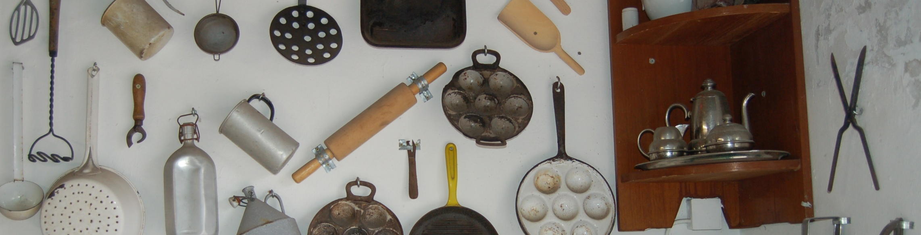
Intro Building Microservices

Slide 2
Vorstellungsrunde & Erwartungen
Notes:
Vorstellungsrunde:
- Name, Projekt
- Erfahrungen mit Spring Boot - Erfahrungen mit Microservices - Erwartungen an den heutigen Tag
Meine Erwartungen:
- Pilot Durchführung → Feedback was man hätte besser machen können
- Interesse an einem Folgekurs
Ziel:
- TN können einen Produktionsfähigen REST Service mit Spring Boot entwickeln
- TN wissen was Microsercies sind und kennen Vor- und Nachteile
- TN kennen Herausforderungen bei dieser Architektur und mögliche Lösungsansätze

Slide 3
Ablauf
Zeit | Was
09:00 | Vorstellungsrunde & Erwartungen
09:15 | Einführung Spring Boot & Demo Hello World
09:30 | Übung “First Spring Boot App in the Cloud”
10:00 | Intro Microservices & Use Case (two new Slides)
10:30 | Coffee Break
10:45 | Übung “Get Movies”
11:15 | Microservices Testing - Slides: https://martinfowler.com/articles/microservice-testing/ - Rest Assured - Whiteboard
11:30 | Übung “Testing”
12:00 | Lunch im Pangäa
Notes:
Jede Übung sollte nicht länger als 25 Minuten dauern, damit genügend Zeit ist, die Übung zu besprechen.
https://martinfowler.com/articles/microservice-testing/

Slide 4
Ablauf
Zeit | Was
13:00 | Service Integration new Slides oder Whiteboard
13:15 | Übung “Service Integration”
14:00 | Spring Boot Configuration
14:15 | Übung “Configuration”
14:30 | Design for Failure & Hystrix
14:45 | Übung “Design for Failure”
15:00 | Coffee Break
15:30 | Monitoring new Slides
15:45 | Übung “Monitoring”
16:30 | Vor- und Nachteile von Microservices Monolith First, Microservices Second new Slides Ausblick
16:45 | Feedback
Notes:
Viele Ideen können aber übernommen werden

